Slide 1
라면 시장 데이터 분석
신승현

Slide 2
라면 시장 판매 현황
Y17-Y19

Slide 3
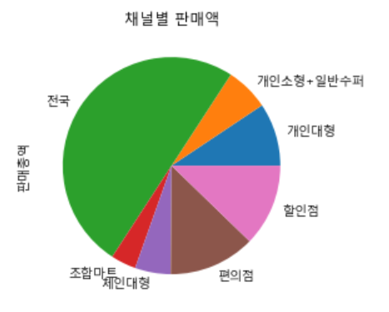
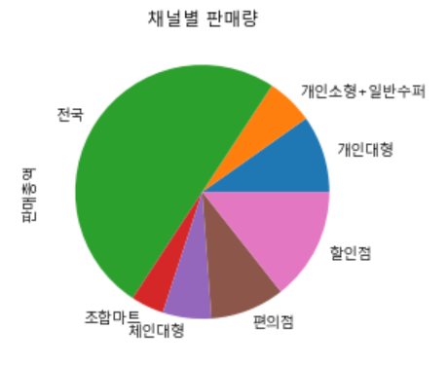
라면 시장 판매 현황(Y17-Y19)

Slide 4
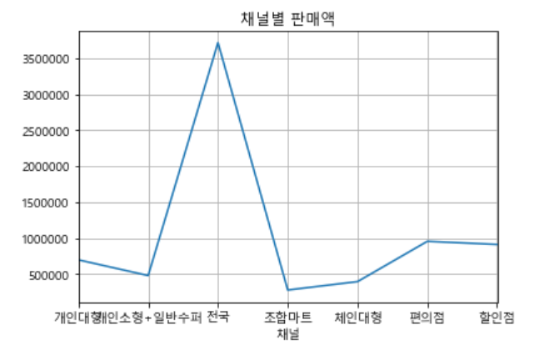
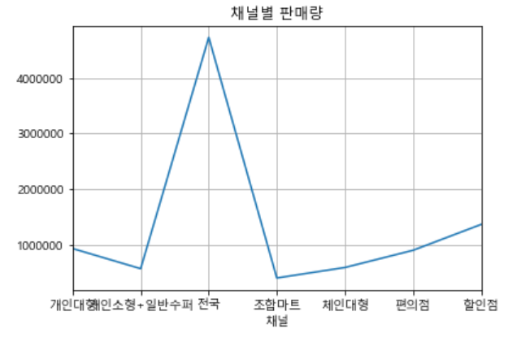
라면 시장 판매 현황(Y17-Y19)
단위: 백 만원

Slide 5
전국
판매량은 높음
편의점 | 할인점
판매액 높음
 | 판매량 높음

Slide 6
‘편의점’ 집중 마케팅
기존 고객수 유지
신규 고객 유입 마케팅

Slide 7
데이터 분석 – 마케팅 제안
다양한 상품 진열
다양한 상품군을 위해
‘할인점’을 가는 고객들을
‘편의점’으로 신규 유입
라면의 여러 종류를
편의점에서 보다 가깝게
구매할 수 있음

Slide 8
‘개인소형+일반수퍼’는
같은 소규모 채널이지만,
‘편의점’이 2배 가까이 수익이 높음
편의점 | 개인소형 일반수퍼
판매액 높음
판매량 높음

Slide 9
데이터 분석 – 마케팅 제안
소규모 채널은 ‘편의점’ 집중 마케팅
편의점 사은 행사
판매량을 높여,
판매액을 높이는 전략

Slide 10
제조사 라면 판매 현황
Y17-Y19

Slide 11
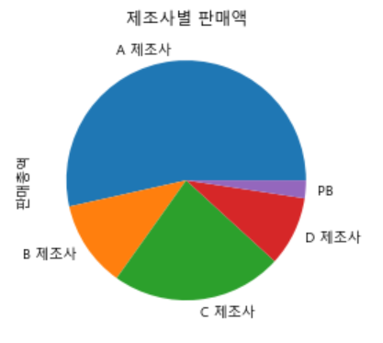
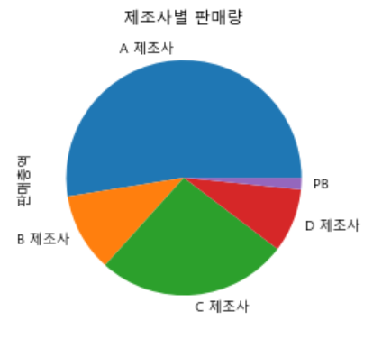
제조사 라면 판매 현황(Y17-Y19)

Slide 12
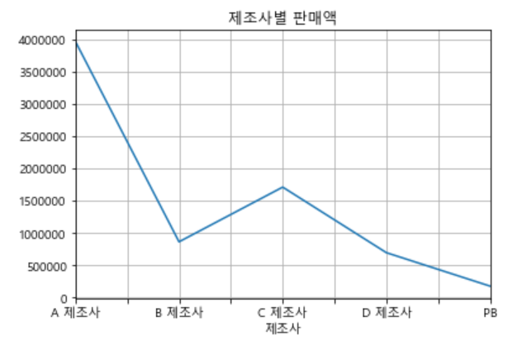
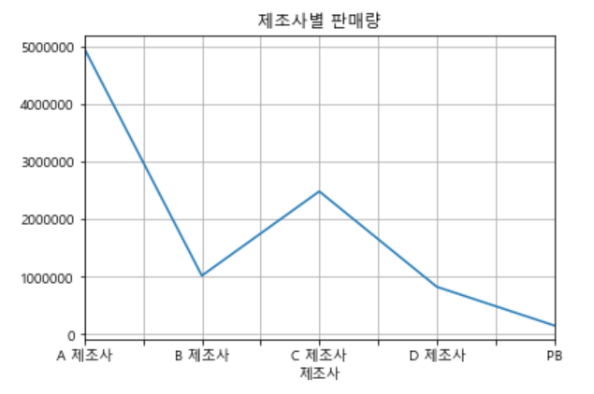
제조사 라면 판매 현황(Y17-Y19)
단위: 백 만원

Slide 13
데이터 분석 – 마케팅 제안
A 제조사
C 제조사
B, D 제조사
C 제조사
판매량 및 판매액이 높은
제조사 순으로 발주를 높임

Slide 14
Thank you

